Slide 1





Bonjour et bienvenue !
Cette classe virtuelle démarrera
à xx h
Le support est téléchargeable ici :
Utilisation des APIs de l’entrepôt Recherche Data Gouv
mardi 16 avril 2024

Slide 2
⚠⚠⚠ Prérequis ⚠⚠⚠
Avoir suivi la classe virtuelle
Découverte des APIs
Avoir installé le Client API
INSOMNIA
⚠⚠⚠ Prérequis ⚠⚠⚠

Slide 3
Liste des exercices corrigés
0. Configuration du client
Les appels
Rechercher
Collections
Gestion collections
Jeu de données
Gestion jeu de données
Dépôt de fichier(s)
Téléchargement de fichier(s)
Métriques

Slide 4
Déroulé de la séance
Introduction
Les concepts clés de l’application Dataverse
Les possibilités des APIs de Recherche Data Gouv
Utilisation pratique

Slide 5
Ce que cette formation ne couvre pas
Introduction aux APIs : voir formation « Découverte »
Utilisation de l’entrepôt lui-même : voir formations « Déposer » et « Administrer »
Les outils complémentaires (Widget, DVUploader)
Utilisation des APIs dans un langage de script (ex. R, Python)

Slide 6

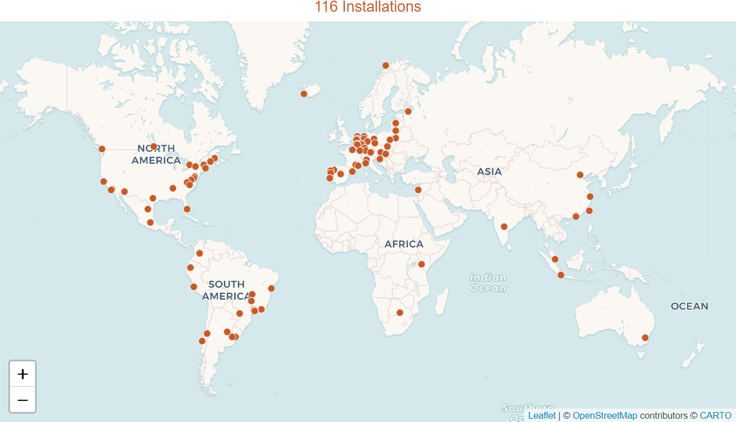


Dataverse, moteur de l’entrepôt et du catalogue
Projet Open Source
Conçu par Harvard
34 Institutions (18 pays)
dans la gouvernance
(dont INRAE et le CNRS)
Source : https://dataverse.org/ - 11/04/2024

Slide 7
Rappels : Les concepts clés de l’entrepôt

Slide 8
Les éléments
collection (dataverse) : de jeux de données et/ou de sous-collections ;
jeu de données (dataset) : rassemble les fichiers et les métadonnées ;
fichier (file) : Un fichier de données ou de documentation (ex. README).
Collection
Jeu de données
Dataverse
Dataverse
Sous-Collection
Dataset
Dataset
Jeu de données
Sous-Collection
Fichiers
…
…

Slide 9
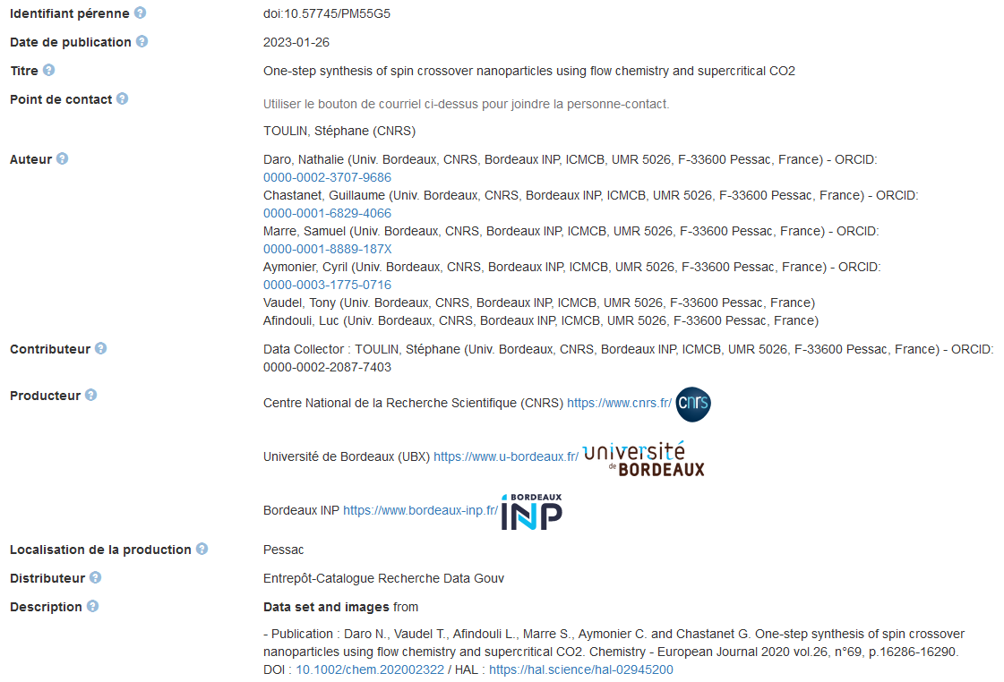
Rappel : les métadonnées
Données décrivant les données
Facilite la découverte
Pour comprendre les données et les conditions de production

Slide 10
Blocs de métadonnées
Métadonnées générales :
  6 sont obligatoires : Titre, Auteur Nom, Point de contact Courriel, Description Texte, Sujet, Type de données
  liens avec d’autres objets (Lien vers les données, Autre identifiant, Publication associée, Jeu de données associé)
  etc.
Métadonnées spécifiques :
  Métadonnées géospatiales
  Métadonnées de sciences humaines et sociales
  Métadonnées de science de la vie
  Métadonnées de revue
  Métadonnées de ressources sémantiques
  Métadonnées d’astronomie et astrophysique
  Métadonnées de workflow de calcul
Conformes aux standards DDI , Dublin Core, DataCite, ISA-TAB

Slide 11

Comment tester ?
Pour les tests et d’autant plus en écriture :
Utiliser le bac à sable !
Pour tester la publication, utiliser si possible
toujours le même jeu de données
Si possible, supprimer les tests au fur et à mesure

Slide 12
Rappels sur les APIs

Slide 13
Un peu de vocabulaire
https://entrepot.recherche.data.gouv.fr/api/v1/search?q=*&fq=publicationStatus:Published
Protocole : par quoi on échange
Serveur : avec qui/quoi on échange
Version : permet d’utiliser l’ancienne version d’une API si elle change
Endpoint : point d’entrée, quelle commande on effectue
Paramètres : avec quelles spécificités
2. serveur
4. endpoint
5. paramètres
1. protocole
3. version

Slide 14
Les méthodes
Verbes HTTP correspondant à 4 opérations (CRUD)
Opération | Traduction | Verbe
Create | Créer | POST
Read | Afficher | GET
Update | Mettre à jour | PUT
Delete | Supprimer | DELETE

Slide 15
CORS et APIs
Seules certaines commandes ont CORS activé,
ces commandes sont toutes des lectures (GET),
Il est alors possible de les lancer dans un navigateur ou script web.
Dans le cas d’une appli web, pour les autres commandes,
il faut passer par un appel côté serveur.

Slide 16
La documentation des APIs
Guide Dataverse :
https://guides.dataverse.org/en/5.14/api/
⚠ bien préciser la version de Dataverse utilisée ⚠
Les différentes APIs y sont documentées séparément

Slide 17

Les bibliothèques
Des bibliothèques dans différents langages de programmation pour construire des programmes.
R : atom4R, ⚠ dataverse
Python : pyDataverse
Java
Javascript
Ruby
Si le client n’existe/ne convient pas, utiliser des bibliothèques comme « curl » !
Le Plus : intégration
Correspond le plus souvent à l’usage final

Slide 18
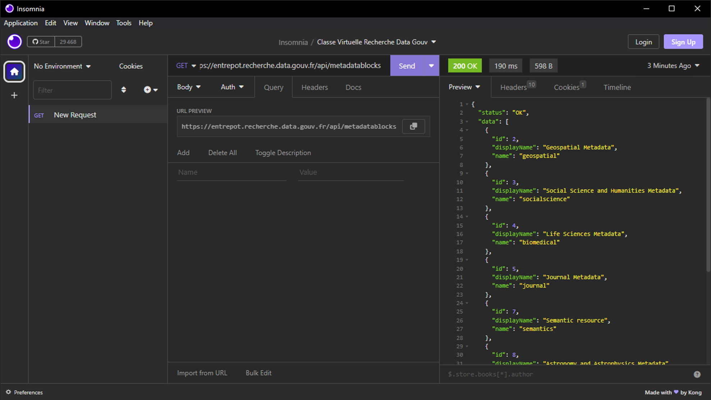

Les clients API
Permet des requêtes plus modulaires qu’avec la console
Par exemple :
https://insomnia.rest/download https://www.postman.com/
Le Plus : User Friendly
Distinction et configuration des variables, environnements, sauvegarde...
Le Moins : automatisation
Outil séparé d’une potentielle chaîne de traitement

Slide 19
Convention de nommage
Une accolade = Variable que vous devez modifier
Exemple : {alias_de_la_collection} = l’identifiant de la collection sur laquelle vous souhaitez interagir
Deux accolades = Variable supportée par Insomnia
Exemple : {{ _.base_url }} = variable qui sera stockée dans Insomnia.
Il est possible de copier/coller ces variables

Slide 20
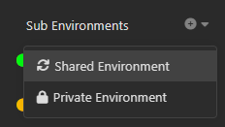
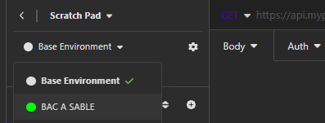
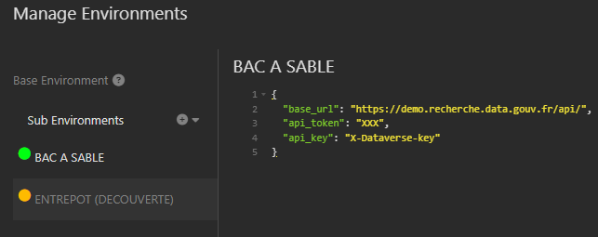
Préparer son projet dans Insomnia
  Sub Environments :
  Créer un environnement () :
  « BAC A SABLE »
  Créer un environnement
  « ENTREPOT »
Initialiser la variable
{{ _.base_url }}
pour chaque environnement
https://demo.recherche.data.gouv.fr/api/
https://entrepot.recherche.data.gouv.f/api/

Slide 21
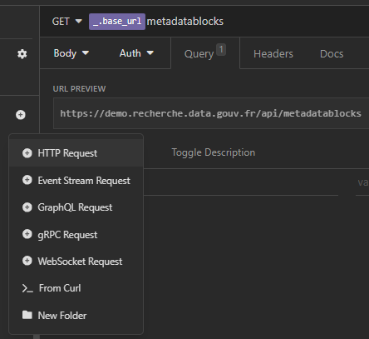
Exercice 1 : Votre premier appel API vers l’entrepôt
1.a : écrire un appel simple
serveur : bac-à-sable de l’entrepôt
https://demo.recherche.data.gouv.fr
verbe : GET
endpoint : metadatablocks
Que voyez-vous ?
⚠
1 exercice = 1 requête
⚠

Slide 22

Exercice 1 : Votre premier appel API vers l’entrepôt
1.a Solution :
https://demo.recherche.data.gouv.fr/api/metadatablocks
Ou
{{ _.base_url }}metadatablocks
Les blocs de métadonnées s’affichent : leur identifiant, leur nom affiché et leur nom véritable.
Format d’affichage : }

Slide 23
Exercice 1 : Quelques commandes supplémentaires
1.b Obtenir le schéma du bloc de métadonnées Générales en adaptant la commande :
1.c Réaliser l’appel avec un autre bloc (par exemple « Life Sciences »)
Rappel : la liste des blocs disponibles s’affiche avec l’appel à « metadatablocks »
Testez sur les deux plateformes « BAC A SABLE » et « ENTREPOT » !
https://demo.recherche.data.gouv.fr/api/metadatablocks/{nom du bloc}

Slide 24
Exercice 1 : Quelques commandes supplémentaires
1.b Solution :
{{ _.base_url }}metadatablocks/citation
1.c Solution :
{{ _.base_url }}metadatablocks/{bloc}
Exemple, pour « Life Sciences » :
{{ _.base_url }}metadatablocks/biomedical
NB : ces appels peuvent se faire directement dans un navigateur web

Slide 25
Les différentes APIs
Search : Recherche
Native : Fonctionnalités principales
⚠ Direct Upload/Replace : Téléversement des fichiers
Data Access : Téléchargement de fichiers
Metrics : Statistiques d’utilisation
SWORD : Dépôt de fichiers et jeux de données
MyData ⚠ non documentée

Slide 26
Rechercher des jeux de données
API = Search ou MyData
Cas d’usage :
Recherche (avancée), avec ou sans authentification (Search)
Récupérer les données d’un utilisateur (MyData)
NB :
Pour rechercher sur des métadonnées spécifiques
Pas toutes les métadonnées renvoyées (utiliser l‘API Native)
⚠ Pagination ⚠ : résultats limités par page

Slide 27
Exercice 2 : Rechercher des données
2.a Tester une nouvelle recherche :
{{ _.base_url }}search
(utiliser le paramètre : q)
2.b Filtrer sur un champ de métadonnées :
{{ _.base_url }}search?q={valeur}&fq={champ}:{valeur}

Slide 28
Exercice 2 : Rechercher des données
2.c Limiter le nombre de résultats par page :
2.d Récupérer un champ additionnel de métadonnées :
{{ _.base_url }}
search?per_page={##}&q={valeur}&fq={champ}:{valeur}
{{ _.base_url }}
search?per_page=1&q=tree&fq=title:tree
&metadata_fields={bloc}:{champ}

Slide 29
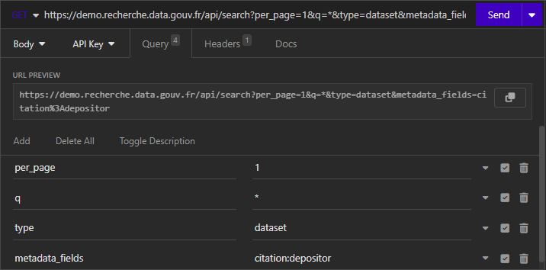
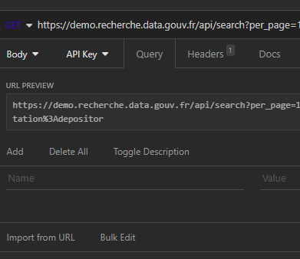
Bonne pratique avec Insomnia
Transformer les paramètres pour les éditer/(dés)activer facilement :
Onglet « Query » —> Import from URL

Slide 30
Exercice 2 : Correction
2.a Tester une nouvelle recherche :
2.b Filtrer sur un champ de métadonnées :
{{ _.base_url }}search?q=classe
{{ _.base_url }}search?q=classe
&fq=title:classe

Slide 31
Exercice 2 : Correction
2.c Limiter le nombre de résultats par page :
2.d Récupérer un champ additionnel de métadonnées :
{{ _.base_url }}search?per_page=1
&q=classe
&fq=title:classe
{{ _.base_url }}search?per_page=1
&q=*
&type=dataset
&metadata_fields=citation:depositor

Slide 32
L’authentification

Slide 33
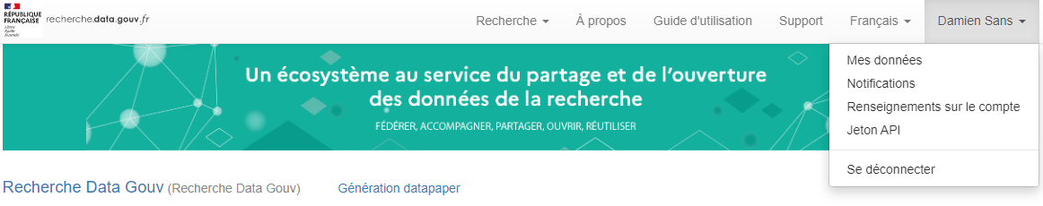
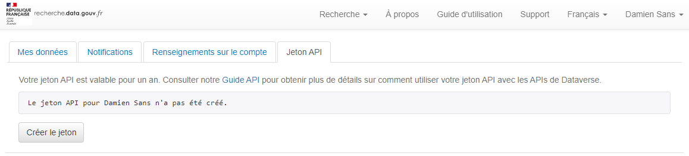
S’authentifier : le jeton API (1/3 l’obtenir)
Sur Recherche Data Gouv, 1 se connecter puis :
2
3
4

Slide 34
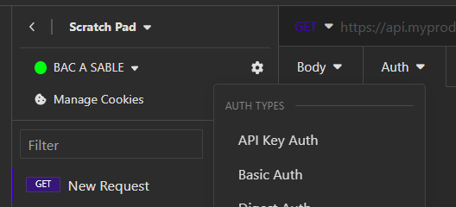
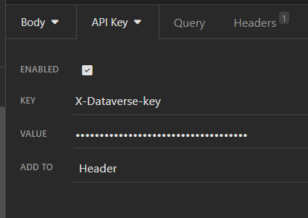
S’authentifier : le jeton API (2/3 l’utiliser)
Une fois créé, il faut le copier (bouton « Copier dans le presse-papier »).
Le mode de renseignement du jeton dépend ensuite de l’outil utilisé.
Exemple dans cURL :
en-tête/header* « X-Dataverse-key » :
curl -H X-Dataverse-key :{jeton} -X GET {ma commande}
*éléments permettant d’envoyer au serveur
des informations supplémentaires.

Slide 35
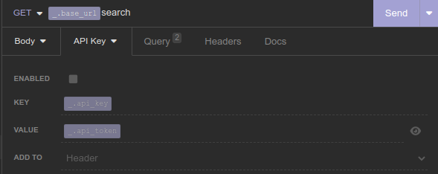
S’authentifier : Bonne pratique Insomnia
Ajouter les variables d’environnement {{ _.api_token }} et {{ _.api_key }} pour s’authentifier :
"api_token": "xxxxxxxx-xxxx-xxxx-xxxx-xxxxxxxxxx",
"api_key": "X-Dataverse-key"

Slide 36
Exercice 2bis : Rechercher des données en étant authentifié
2bis.a : Créer un appel avec l’endpoint « search?q=*&per_page=1 » sur le bac à sable
L’exécuter et noter la valeur de « total_count »
2bis.b : Créer un jeu de données sur le bac à sable depuis l’interface web, dans la collection « Travaux pratiques » – Ne pas le publier !
2bis.c : Ajouter l’authentification pour l’appel que vous avez créé (onglet API Key) et noter la différence pour la valeur de « total_count »

Slide 37
Correction 2bis : Rechercher des données en étant authentifié
2bis.a :
{{ _.base_url }}searchsearch?per_page=1&q=*
2bis.c :
La valeur de total_count est plus élevée lorsque l’on est identifié.
Pourquoi ? Une fois authentifié, les jeux de données en version provisoire auquel notre compte à accès sont ajoutés.

Slide 38
S’authentifier : le jeton API (3/3 le renouveler)
⚠ Le jeton a une durée de validité d’un an,
Au delà le jeton est révoqué et il faut en créer un autre.
Interface web : Bouton « Créer de nouveau le jeton » / « Recreate token »
API : S’authentifier avec {{ _.api_key }} et {{ _.api_token}} en Header
Renouvellement :
Verbe : POST
{{ _.base_url }}users/token/recreate
Information sur je jeton :
Verbe : GET
{{ _.base_url }}users/token

Slide 39
Gérer une collection
API = Native
Cas d‘usage :
Créer, modifier et publier une collection
Gérer les informations, droits et autres possibilités du portail
Supprimer la collection
Récupérer les données des Registres des visiteurs
Point d‘attention à l‘usage :
Authentification généralement nécessaire
CORS

Slide 40
Exercice 3 : Créer une sous-collection
3.a Trouver la section « Create a Dataverse Collection » dans « Native API » de la documentation et télécharger le fichier json nécessaire à la création d’une collection via l’API
https://guides.dataverse.org/en/5.14/api/native-api.html
3.b Créer un appel avec l’endpoint « dataverses/{alias-de-la-collection-travaux-pratiques} » et sélectionner le verbe « POST »
3.c Copier/coller le contenu du fichier json dans l’onglet Body > JSON d’Insomnia puis modifiez le pour qu’il corresponde à votre *collection de rêve*
3.d Créer votre collection dans la collection « Travaux Pratiques » du bac à sable

Slide 41
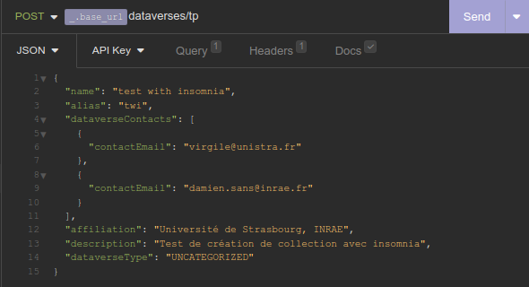
Correction 3 : Créer une sous-collection
3.a https://guides.dataverse.org//en/latest/api/native-api.html#create-dataverse-api
3.b
3.c
3.d
Ne pas oublier l’onglet
API Key
pour faire une requête authentifiée !

Slide 42
Exercice 4 : Gérer une sous-collection
4.a Désactivez le bloc de métadonnées « journal » sur votre collection précédemment créée
https://guides.dataverse.org/en/5.14/api/native-api.html#define-metadata-blocks-for-a-dataverse-collection
4.b Assigner le rôle de curateur sur la collection précédemment crée à vous-même
https://guides.dataverse.org/en/5.14/api/native-api.html#assign-a-new-role-on-a-dataverse-collection
4.c Publier la collection
https://guides.dataverse.org/en/5.14/api/native-api.html#publish-a-dataverse-collection

Slide 43
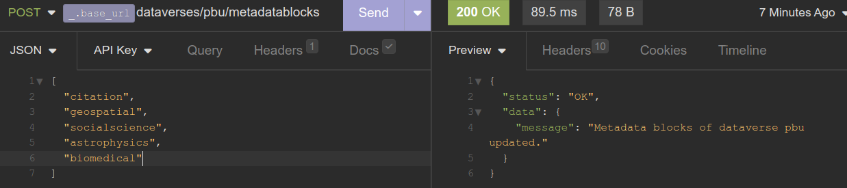
Correction 4 : Gérer une sous-collection
4.a
Pour vérifier :
⚠ supprimer la virgule !
{{ _.base_url }}dataverses/{alias_de_la_collection}/metadatablocks
Verbe GET

Slide 44
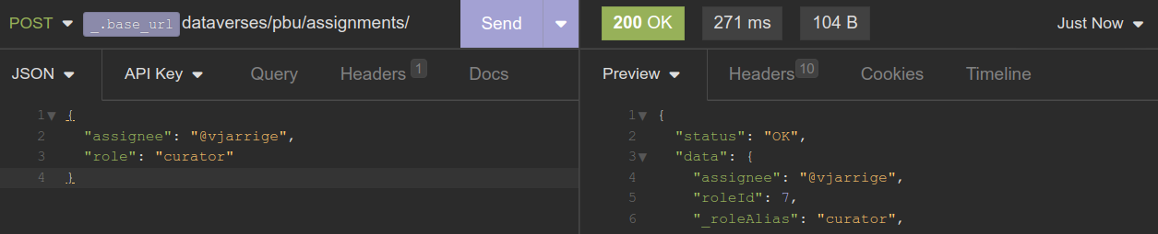
Correction 4 : Gérer une sous-collection
4.b
Pour vérifier :
4.c
{{ _.base_url }}dataverses/{alias_de_la_collection}/assignments
Verbe GET (sans JSON)
⚠ Pour récupérer un votre UserId ⚠
{{ _.base_url }}users/:me
{{ _.base_url }}dataverses/{alias_de_la_collection}/actions/:publish

Slide 45
Gérer un jeu de données
API = Native ou SWORD
Cas d‘usage
Créer, modifier et publier un jeu de données
Gérer les métadonnées, droits et autres possibilités du portail
Supprimer le jeu de données
Point d‘attention à l‘usage :
Authentification généralement nécessaire
CORS

Slide 46
Point d’attention : Les métadonnées spécifiques
Appliquer le schéma pour déposer ou importer des jeux de données
Exemple complet (toutes métadonnées remplies) :
https://nextcloud.inrae.fr/s/BDf4sAPLe4edN3Z
Exemple limité :
https://nextcloud.inrae.fr/s/a9pcG6kGKBGWexT
⚠ Attention aux évolutions ⚠
(ajout de nouvelles métadonnées) ⚠

Slide 47
Exercice 5 : Créer un jeu de données
5.a. Créer un appel avec l’endpoint dataverses/{alias_dataverse}/datasets
{alias_dataverse} étant l’identifiant de votre *collection de rêve*
5.b : Télécharger le fichier json nouveau_jdd.json (https://nextcloud.inrae.fr/s/5XLRib2EwXFGPZS)
5.c : Copier/coller le contenu du fichier json de métadonnées dans :
Block > JSON »,
modifier l’email du contact, a minima, et exécuter l’appel.
⚠ Ne pas oublier l’authentification

Slide 48
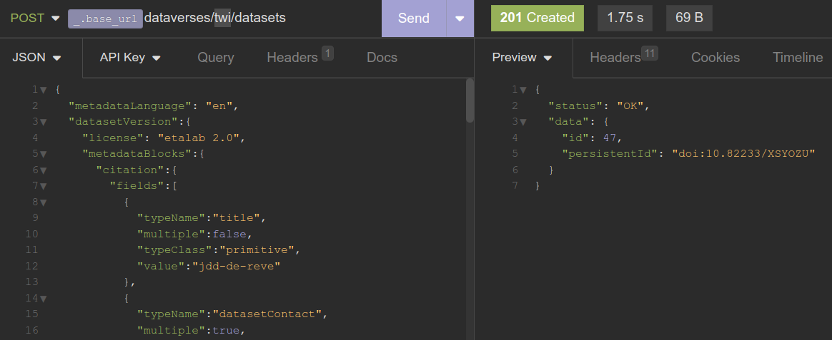
Correction 5 : Créer un jeu de données
Application possible : dupliquer les métadonnées d’un jeu de données de l’entrepôt vers le bac à sable

Slide 49
NOTE : Dupliquer un jeu de données
Pour dupliquer les métadonnées d’un jeu de données de l’entrepôt vers le bac à sable, il faut avoir les droits suffisants dessus pour récupérer les métadonnées cachées (ex. adresse mail contact, etc.)
Pour récupérer les métadonnées il faut les lister :
Et les injecter (copier/coller) dans un nouveau jeu de données dans la collection souhaitée, de la même manière que dans l’exercice 5.
⚠ Attention, les fichiers ne seront pas transférés.
{{ _.base_url }}datasets/:persistentId?persistentId=doi:{DOI_du_JDD}

Slide 50
Exercice 6 : Gérer un jeu de données
6.a Publier le jeu de données (version majeur)
6.b Modifier des métadonnées du jeu de données créé précédemment
avec le fichier d’example :
6.c Publier à nouveau le jeu de données (version majeur)
6.d Lister les versions du jeu de données
https://guides.dataverse.org/en/5.14/api/native-api.html#publish-a-dataset
https://guides.dataverse.org/en/5.14/api/native-api.html#edit-dataset-metadata
https://guides.dataverse.org/en/5.14/_downloads/cb0fae993277527ea354dc15bc5db864/dataset-edit-metadata-sample.json
{{ base_url }}datasets/:persistentId/versions?persistentId=doi:{DOI_du_JDD}

Slide 51
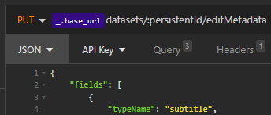
Correction 6 : Gérer un jeu de données
6.a,c :
6.b :
{{ _.base_url }}datasets/:persistentId/actions/:publish?
persistentId=doi:{DOI_du_JDD}
&type=major
Verbe : POST
{{ _.base_url }}datasets/:persistentId/editMetadata?
persistentId=doi:{DOI_du_JDD}
&replace=true
Verbe : PUT
Il faut ajouter replace=true si on souhaite modifier une valeur

Slide 52
Gestion des fichiers
API = Native ou Data Access
Cas d‘usage
Créer, remplacer, modifier et supprimer des fichiers
Administrer (et demander) l’accès
Télécharger des fichiers ou certaines de leurs variables
Point d‘attention à l‘usage :
Authentification généralement nécessaire
CORS (voir diapo 46)

Slide 53
Exercice 7 : Déposer des fichiers
7.a Déposer un fichier texte depuis votre machine dans votre jeu de données
Verbe : POST
Endpoint : datasets/:persistentId/add?persistentId=doi:{DOI_du_JDD}
Dans Body > Multipart Form, ajouter deux paramètres (bouton « Add ») :
name : file
value : choisir file que l’on trouve sous la petite flêche (à droite)
name : laisser vide
value : laisser vide
Bonus : Métadonnées de fichier
Value :
jsonData={"description":"MyDescription.","directoryLabel":"data/dir1","categories":["Data"],"restrict":"false","tabIngest":"false"}'

Slide 54
Exercice 7bis : Déposer des fichiers
7.b Rendre le fichier accessible en publiant le jeu de données
7.c Lister les fichiers du jeu de données
{{ _.base_url }}datasets/:persistentId/versions/{n°_de_version}/files?
persistentId={DOI_du_JDD}

Slide 55
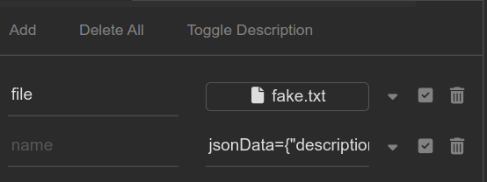
Correction 7 : Déposer des fichiers
7.a
7.b :
7.c :
{{ _.base_url }}datasets/:persistentId/add?
persistentId=doi:{DOI_du_JDD}
Verbe : POST
{{ _.base_url }}datasets/:persistentId/actions/:publish?
persistentId=doi:{DOI_du_JDD}
&type=major
Verbe : POST
{{ _.base_url }}datasets/:persistentId/versions/{n°_de_version}/files?
persistentId={DOI_du_JDD}
Verbe : GET

Slide 56
Exercice 8 : Récupérer des fichiers
8.a Trouver la documentation sur la DATA Access API
https://guides.dataverse.org/en/5.14/
8.b Télécharger tous les fichiers du jeu de données 10.57745/EELX9B sur l’entrepôt
8.c Lister les fichiers de ce jeu de données
8.d Puis télécharger un seul fichier de ce jeu de données
{{ _.base_url }}datasets/:persistentId/?persistentId={DOI_du_JDD}
{{ _.base_url }}access/datafile/:persistentId?persistentId={DOI_du_fichier}

Slide 57
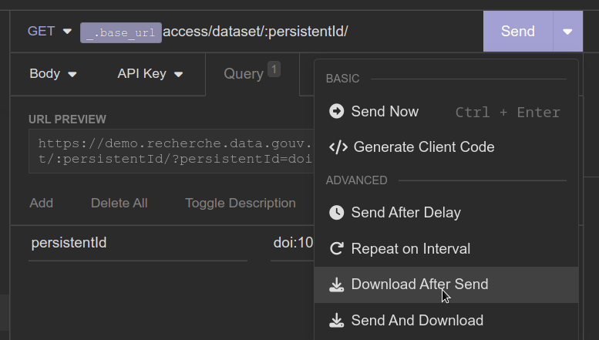
Correction 8 : Récupérer des fichiers
8.b Télécharger tout
8.c Lister
8.d Télécharger un
{{ _.base_url }}access/dataset/:persistentId/?
persistentId=doi:10.57745/EELX9B
Verbe : GET
{{ _.base_url }}datasets/:persistentId/?
persistentId=doi:10.57745/EELX9B
Verbe : GET
{{ _.base_url }}access/datafile/:persistentId/?
persistentId=doi:10.57745/UQIFOB
Verbe : GET

Slide 58
Métrique
API = Metrics
Cas d‘usage
Récupérer des métriques sur le portail (créations, téléchargements…)
Récupérer des métriques pour une collection
Récupérer des métriques d’utilisation pour un jeu de données
Point d‘attention à l‘usage :
Données de bac à sable pas forcément renseignées

Slide 59
Exercice 9 : Récupération de données métriques
https://guides.dataverse.org/en/5.14/api/metrics.html
9.a Métriques de téléchargements de l’entrepôt
9.b Métriques de téléchargements d’une collection par mois ( monthly )
9.c Métriques de téléchargements dans une collection par thématique ( bySubject )
9.d Métriques de téléchargements uniques des fichiers, par mois, dans une collection

Slide 60
Correction 9
9.a Tous téléchargements
9.b Téléchargements mensuels dans une collection
{{ _.base_url }}info/metrics/downloads
Verbe : GET
{{ _.base_url }}info/metrics/downloads/monthly?
parentAlias={alias_du_dataverse}
Verbe : GET

Slide 61
Correction 9.bis
9.c Téléchargements dans une collection par thématique
9.d Téléchargements uniques, par mois, dans une collection
{{ _.base_url }}info/metrics/dataverses/bySubject?
parentAlias={alias_du_dataverse}
Verbe : GET
{{ _.base_url }}info/metrics/uniquedownloads/monthly?
parentAlias={id_de_collection}
Verbe : GET

Slide 62
Merci
pour votre écoute

Slide 63
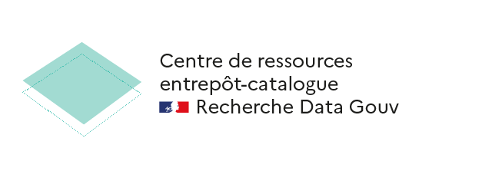
Classe Virtuelle : Utilisation des APIs
support-recherchedatagouv@inrae.fr

Slide 64












Une gouvernance collective
Partenaires du projet
Représentants de la communauté ESR

Slide 65
ANNEXE A : API MyData : Documentation
Endpoint : {serveur}/api/mydata/retrieve
Paramètres :
  ⚠ Key = Jeton de l’utilisateur; pour cette API il ne doit pas être passé dans le header (jusqu’à la version 5.14)
  role_ids = Rôles de l’utilisateur, plusieurs valeurs possibles parmi :
    1 = Admin
    2 = File Downloader
    3 = Dataverse + Dataset Creator
    4 = Dataverse Creator
    5 = Dataset Creator
    6 = Contributor
    7 = Curator
    8 = Member
  dvobject_types = Type d’objet, plusieurs valeurs possibles parmi :
    DataFile
    Dataset
    Dataverse
  published_states = Etat de l’objet, plusieurs valeurs possibles parmi :
    Published
    Unpublished
    Draft
    Deaccessioned
    In+Review
  per_page = Nombre de résultats renvoyés par page

